Slide 1
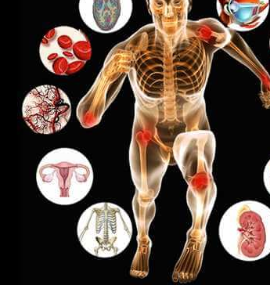
Fisiologia Humana
Prof: Cristian Wille

Slide 2
Definição
A fisiologia estuda o funcionamento e o equilíbrio do corpo humano, destina-se a explicar os fatores físicos e químicos que estão envolvidos na manutenção do corpo humano.

Slide 3
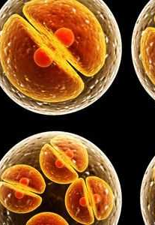
Célula
É a unidade estrutural e funcional básica do corpo, ela é a menor parte capaz dos processos que definem a vida, incluindo reprodução, movimento, respiração, digestão e excreção.

Slide 4
Cada sistema pode ser visto como uma hierarquia de componentes maiores compostos por componentes menores.
O próprio sistema está no topo da hierarquia, a seguir estão seus órgãos, abaixo esta os tecidos que constituem os órgãos e na base estão as células.

Slide 5
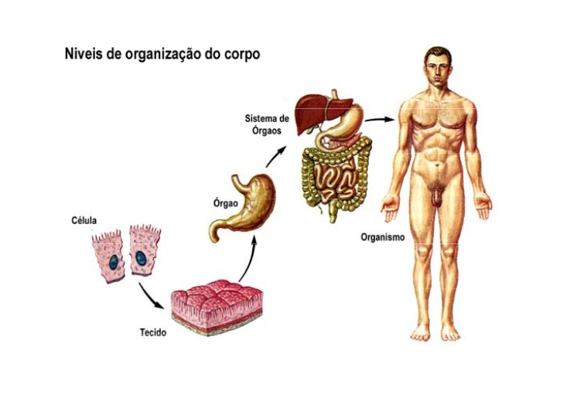

Slide 6
Tipos de célula
Existem mais de 200 tipos de células especializadas povoando o corpo humano elas se desenvolvem no seu próprio tipo para formar configurações intimamente ligadas, claramente reconhecíveis como tipos específicos de tecidos em alguns casos os tecidos são feitos de vários tipos de células.

Slide 7
As células tem muitas formas e tamanhos dependendo das suas funções especializadas dentro dos tecidos.
A velocidade da divisão celular também varia, é mais rápida nas células epiteliais ( de revestimento e forração), sujeitas a abrasão física e desgaste e que precisam substituir-se continuamente.

Slide 8
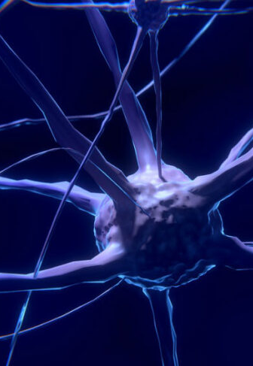
Ela é lenta ou até inexistente em células estruturalmente complexas, como as células nervosas (neurônios).

Slide 9
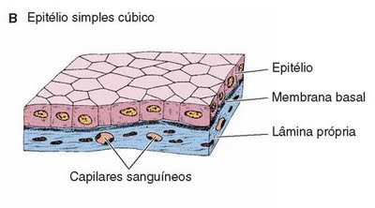
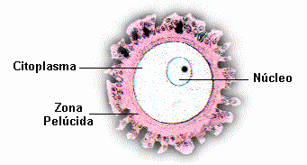
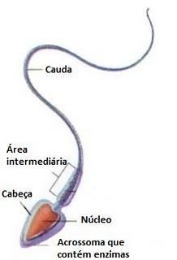
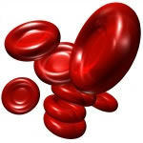
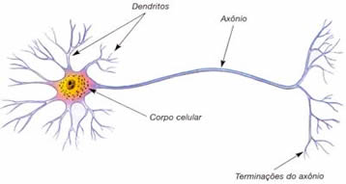
Tipos de Células

Slide 10
Células epiteliais
Estas células formam a pele, revestem a maioria dos órgãos e formam as cavidades.

Slide 11
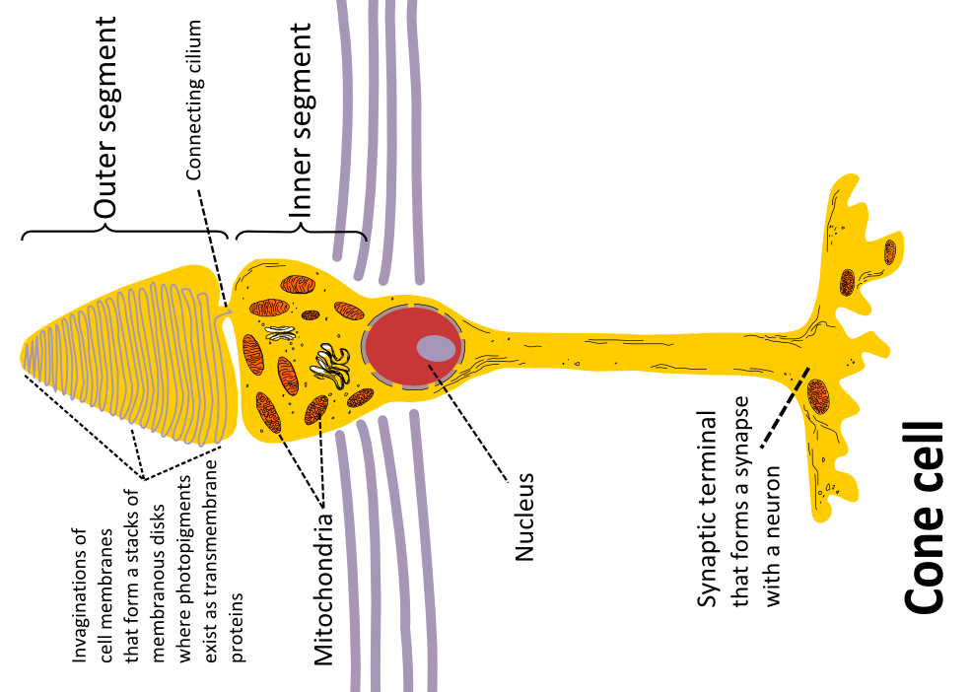
Células fotorreceptoras
Um cone é um tipo de célula fotossensível encontrada na retina. Os cones são ativados por luz intensa e são responsáveis pela percepção de cores.

Slide 12
Hemácia
A hemácia (célula vermelha) é uma bolsa de moléculas de hemoglobina portadoras de oxigênio. Seu formato bicôncavo permite absorção rápida e máxima de oxigênio.

Slide 13
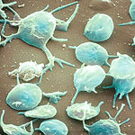
Plaquetas
São responsáveis pela coagulação sanguínea;
Existem cerca de 200.000 a 300.000 plaquetas no sangue.

Slide 14
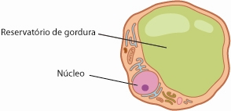
Célula adiposa (gordurosa)
As principais células adiposas, os adipócitos, são volumosas e abarrotadas de lipídios, que armazenam energia caso a dieta não supra as necessidades.

Slide 15
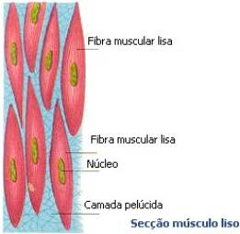
Célula muscular lisa
As células grandes, alongadas e fusiformes do músculo liso são conhecidas como fibras musculares. O formato permite a contração por meio de cadeias deslizantes de proteina no seu interior.

Slide 16
Célula nervosa
Cada célula tem uma configuração de extensões curtas (dendritos) para receber sinais nervosos e um longo fio (axônio) para enviar sinais a outras células.

Slide 17
Espermatozóide
Cada espermatozóide tem uma cabeça que carrega um conjunto paterno de material genético e uma longa cauda em formato de chicote que impulsiona em direção ao óvulo.

Slide 18
Óvulo
Estas células gigantes contem o complemento materno do material genético e recursos energéticos para as primeiras divisões celulares que delineiam o embrião jovem.

Slide 19
Células- Tronco
A célula tronco é uma célula iniciante ou indiferenciada, que retém a capacidade de continuar se dividindo para auto-renovação em certas condições. As células-troncos embrionárias ocorrem no embrião jovem e têm a capacidade de se diferenciarem em qualquer um dos mais de 200 tipos de células especializadas do corpo definitivo.

Slide 20
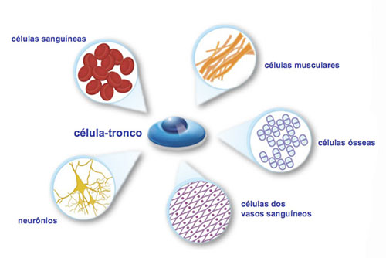

Slide 21
Equilíbrio corporal
As células e os tecidos do corpo são delicados e facilmente rompidos, eles só funcionam bem se todos os aspectos do seu ambiente químico e físico são continuamente ajustados para mantê-los estáveis e em equilíbrio. Vários sistemas corpóreos trabalham em conjunto para manter um ambiente equilibrado, um processo denominado HOMEOSTASE.

Slide 22
Homeostase
Os dois principais sistemas de controle da homeostase são os nervos e hormônios.
Se os níveis de água caem nos tecidos, o sangue e outros líquidos se tornam mais concentrados. Os centros homeostaticos do encéfalo disparam uma seqüência de ações regulatórias.

Slide 23
O controle hormonal da excreção urinaria é ajustado para conservar água e a atividade nervosa provoca a sensação de sede, então bebemos liquido para reabastecer os níveis de água.
Os sensores detectam as alterações quando as concentrações de líquidos retornam ao normal, então se desligam até serem novamente necessários

